Slide 1







NHIỆT LIỆT CHÀO MỪNG CÁC EM ĐẾN VỚI BÀI HỌC NÀY

Slide 2
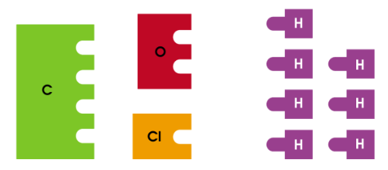


KHỞI ĐỘNG
Ghép hình và ghi kết quả ghép hình theo kí hiệu hoá học và các con số

Slide 3











BÀI 6: HOÁ TRỊ,
CÔNG THỨC HOÁ HỌC

Slide 4








NỘI DUNG BÀI HỌC
I
HOÁ TRỊ
II
CÔNG THỨC HOÁ HỌC

Slide 5





I. HOÁ TRỊ

Slide 6
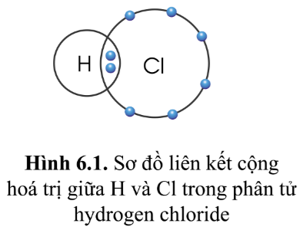
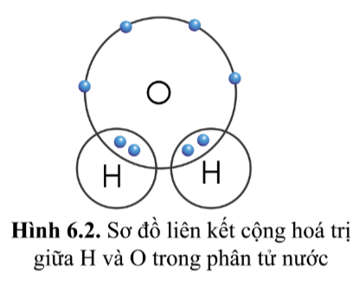
1. Khái niệm hoá trị
Quan sát hai mô hình liên kết của hydrogen chloride, nước và cho biết:
Số electron của mỗi nguyên tử đã góp chung.
Tỉ lệ giữa các nguyên tử đã liên kết với nhau.

Slide 7

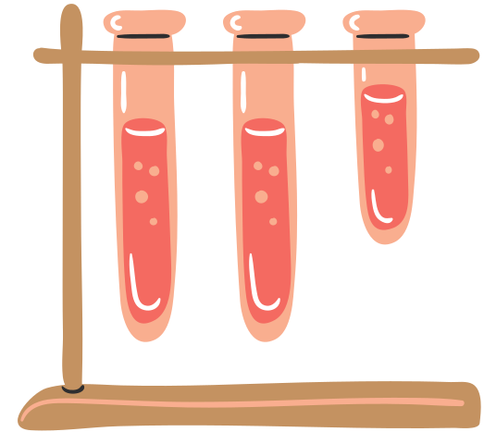
1. Khái niệm hoá trị
Khi tạo thành phân tử hydrogen chloride, mỗi nguyên tử H và Cl góp 1e.
Đôi electron dùng chung giữa 2 nguyên tử.
H và Cl có hoá trị I.
Khi H kết hợp với O, mỗi nguyên tử H góp chung 1 electron, nguyên tử O góp chung 2 electron.
H có hoá trị I, O có hoá trị II.

Slide 8


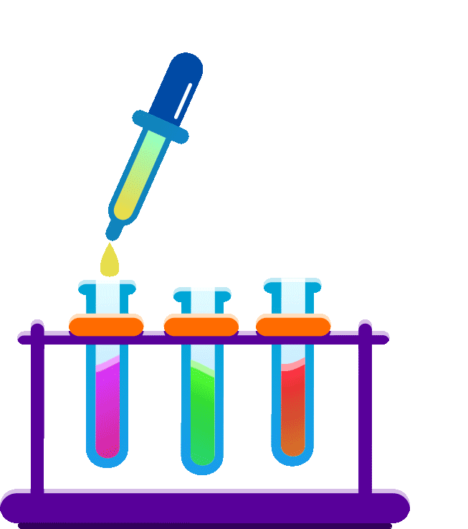
Kết luận: Hoá trị là con số biểu thị khả năng liên kết của nguyên tử nguyên tố này với nguyên tử nguyên tố khác.

Slide 9


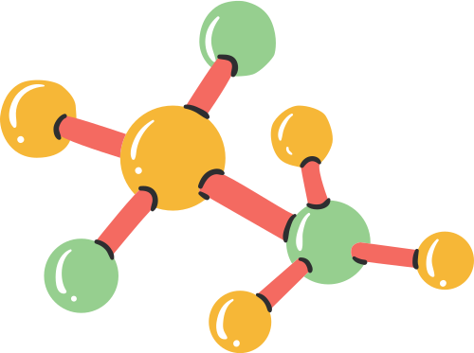
CH1 (SGK tr.39): Quan sát hình 6.1, hãy so sánh hoá trị của nguyên tố và số electron mà nguyên tử của nguyên tố đã góp chung để tạo ra liên kết.

Slide 10

Mỗi nguyên tử H và Cl góp 1 electron tạo ra đôi electron dùng chung giữa 2 nguyên tử.
H và Cl đều có hoá trị I.
Hoá trị của nguyên tố = số electron mà nguyên tử của nguyên tố đã góp chung để tạo ra liên kết.

Slide 11

Nhận xét về hoá trị của H và O trong các hợp chất?
Trong hợp chất, H luôn có hoá trị I, O luôn có hoá trị II.

Slide 12
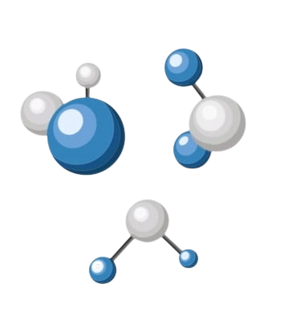
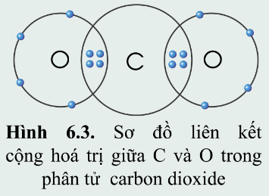

Luyện tập 1 (SGK tr.40). Quan sát hình 6.3 và xác định hoá trị của C và O trong carbon dioxide.
Luyện tập 2 (SGK tr.40). Vẽ sơ đồ hình thành liên kết giữa nguyên tử N và ba nguyên tử H. Hãy cho biết liên kết đó thuộc loại liên kết nào. Hoá trị của mỗi nguyên tố trong hợp chất tạo thành là bao nhiêu?

Slide 13

Luyện tập 1 (SGK tr.40)
Mỗi nguyên tử O góp chung 2e
Nguyên tử C góp chung 4e để hình thành liên kết
C có hoá trị IV, O có hoá trị II

Slide 14


Luyện tập 2 (SGK tr.40)
Nguyên tử N có 5e ở lớp ngoài cùng
Cần thêm 3e để đạt cấu hình electron của khí hiếm Ne
Nguyên tử H có 1e ở lớp ngoài cùng
Cần thêm 1e để đạt cấu hình electron của khí hiếm Ne

Slide 15
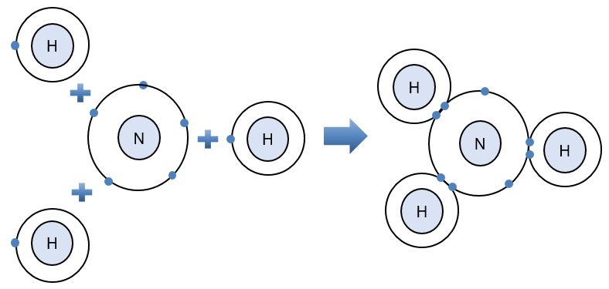
Liên kết giữa N và H được tạo thành bởi đôi electron dùng chung giữa hai nguyên tử.
Nguyên tử N góp 3 electron.
Nguyên tử H góp chung 1 electron.
→ Đây là liên kết cộng hoá trị
→ N có hoá trị III
→ H có hoá trị I

Slide 16
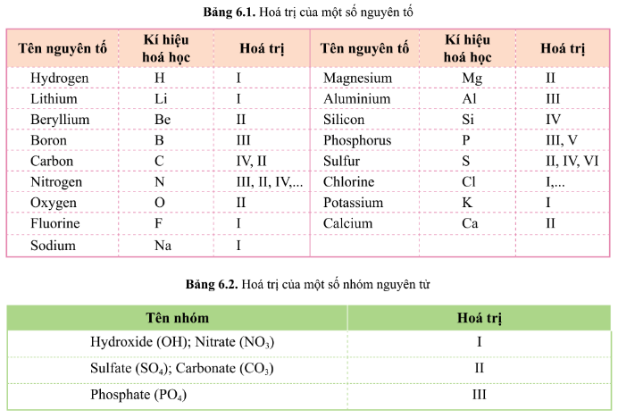




Slide 17



Quan sát bảng tính tích hoá trị và số nguyên tử trong phân tử nước và carbon dioxide:
Nguyên tố | H / C | O
Hoá trị
Số nguyên tử
Tích hoá trị và số nguyên tử
Cung cấp các thông tin còn thiếu để hoàn thiện bảng.
Nhận xét về tích hoá trị và số nguyên tử tham gia liên kết của H – O, C – O.

Slide 18



2. Quy tắc hoá trị
Trong phân tử nước, ta có tích của hoá trị và số nguyên tử tham gia liên kết của H và O bằng nhau:
Nguyên tố | H | O
Hoá trị
Số nguyên tử
Tích hoá trị và số nguyên tử
I
II
2
1
I x 2 = II x 1

Slide 19
2. Quy tắc hoá trị
Trong phân tử carbon dioxide, hoá trị và số nguyên tử tham gia liên kết của C và O như sau:
Nguyên tố | C | O
Hoá trị
Số nguyên tử
Tích hoá trị và số nguyên tử
IV
II
1
2
IV x 1 = II x 2

Slide 20
Quy tắc cộng hoá trị: Khi các nguyên tử của hai nguyên tố A, B liên kết với nhau, tích giữa hoá trị và số nguyên tử của A bằng tích giữa hoá trị và số nguyên tử của B.

Slide 21



CH 2 (SGK tr.41). Cát được sử dụng nhiều trong xây dựng và là nguyên liệu chính để sản xuất thuỷ tinh. Silicon oxide là thành phần chính của cát. Phân tử silicon oxide gồm 1 nguyên tử Si liên kết với 2 nguyên tử O. Dựa vào hoá trị của các nguyên tố trong bảng 6.1, hãy tính tích hoá trị và số nguyên tử của mỗi nguyên tố trong phân tử silicon oxide. Nhận xét về tích đó.

Slide 22



Nguyên tố | Si | O
Hoá trị
Số nguyên tử
Tích hoá trị và số nguyên tử
IV
II
1
2
IV x 1 = II x 2
Nhận xét: Tích của hoá trị và số nguyên tử tham gia liên kết của Si và O bằng nhau.

Slide 23
Luyện tập 3 (SGK tr.41). Dựa vào hoá trị của các nguyên tố trong bảng 6.1 và quy tắc hoá trị, hãy cho biết mỗi nguyên tử Mg có thể kết hợp với bao nhiêu nguyên tử Cl.
Luyện tập 4 (SGK tr.41). Nguyên tố A có hoá trị III, nguyên tố B có hoá trị II. Hãy tính tỉ lệ nguyên tử của A và B trong hợp chất tạo thành từ hai nguyên tố đó.

Slide 24
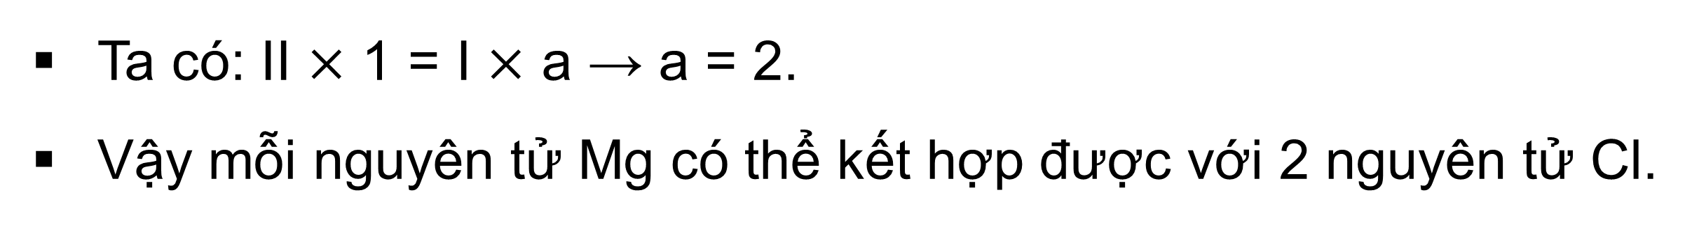
Luyện tập 3 (SGK tr.41)
Nguyên tố | Mg | Cl
Hoá trị
Số nguyên tử
Tích hoá trị và số nguyên tử
II
I
1
a
II x 1 = I x a
Ta có: II $×$ 1 = I $×$ a → a = 2.
Vậy mỗi nguyên tử Mg có thể kết hợp được với 2 nguyên tử Cl.

Slide 25



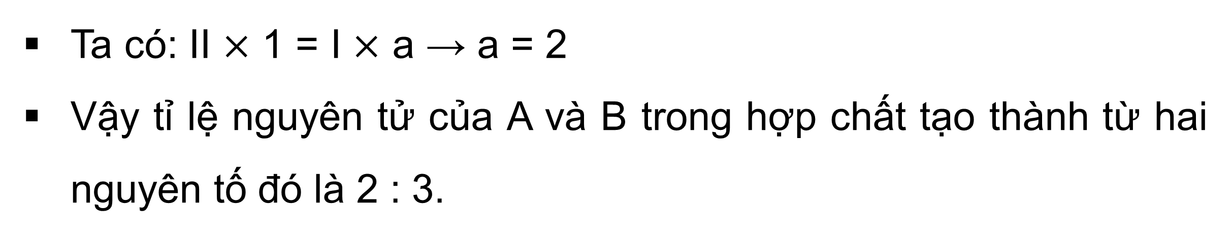
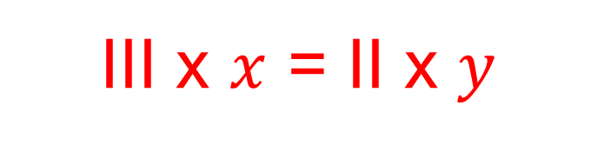
Luyện tập 4 (SGK tr.41)
Nguyên tố | A | B
Hoá trị
Số nguyên tử
Tích hoá trị và số nguyên tử
III
II
$$x$$
$$y$$
III x $x$ = II x $y$
$$⟺\frac{x}{y}=\frac{II}{III}=\frac{2}{3}$$
Ta có: II $×$ 1 = I $×$ a → a = 2
Vậy tỉ lệ nguyên tử của A và B trong hợp chất tạo thành từ hai nguyên tố đó là 2 : 3.

Slide 26










II. CÔNG THỨC HOÁ HỌC

Slide 27


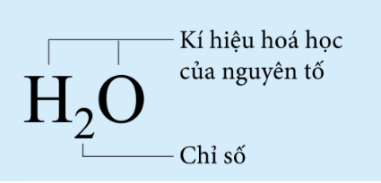

1. Công thức hoá học
Công thức hoá học của đơn chất có mấy kí hiệu hoá học?
Lấy ví dụ với phi kim và một số kim loại?

Slide 28
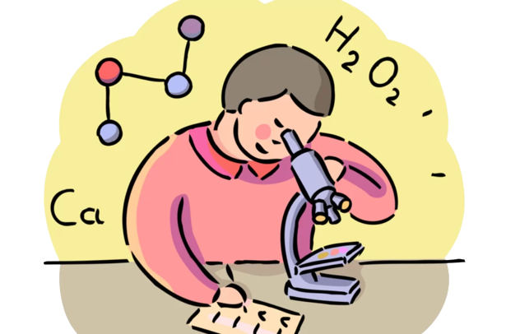


Công thức hoá học gồm hai thành phần:
Phần chữ: gồm kí hiệu hoá học của các nguyên tố tạo thành chất.
Phần số: gồm các số được ghi bên phải, dưới chân kí hiệu hoá học, ứng với số nguyên tử của nguyên tố trong một phân tử (gọi là chỉ số).

Slide 29

1. Công thức hoá học
Công thức hoá học của các đơn chất chỉ có 1 kí hiệu hoá học.
Với phi kim, phân tử thường có 2 nguyên tử.
Ví dụ: N₂, O₂, H₂,…
Với kim loại và một số phi kim, kí hiệu hoá học của nguyên tố được coi là công thức hoá học của đơn chất.
Ví dụ kim loại: Fe, Cu, Al,… và một số phi kim như: C, S, P,…

Slide 30

1. Công thức hoá học
Công thức hoá học của hợp chất có mấy kí hiệu hoá học? Cho ví dụ minh hoạ.
Công thức hoá học của các hợp chất có từ hai kí hiệu hoá học trở lên: NaCl, Na₂O,..

Slide 31



CH3 (SGK tr.41). Cho công thức hoá học của một số chất như sau:
a. N₂ (nitrogen)
b. NaCl (sodium chloride)
c. MgSO4 (magnesium sulfate)
Xác định nguyên tố tạo thành mỗi chất và số nguyên tử của mỗi nguyên tố có trong phân tử.

Slide 32

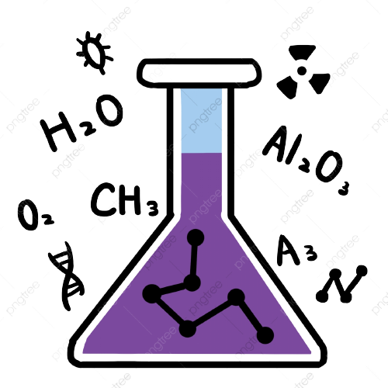

Lời giải:
a. N₂ gồm: Nguyên tốN, có 2 nguyên tử N.
b. NaCl gồm:
Nguyên tố Na, có 1 nguyên tử Na.
Nguyên tố Cl, có 1 nguyên tử Cl.
c. MgSO₄ gồm:
Nguyên tố Mg, có 1 nguyên tử Mg.
Nguyên tố S, có 1 nguyên tử S.
Nguyên tố O, có 4 nguyên tử O.

Slide 33

Luyện tập 5 (SGK tr.42). Viết công thức hoá học của các chất:
a. Sodium sulfide, biết trong phân tử có hai nguyên tử Na và một nguyên tử S
b. Phosphoric acid, biết trong phân tử có ba nguyên tử H, một nguyên tử P và bốn nguyên tử O.
Na₂S
H₃PO₄

Slide 34
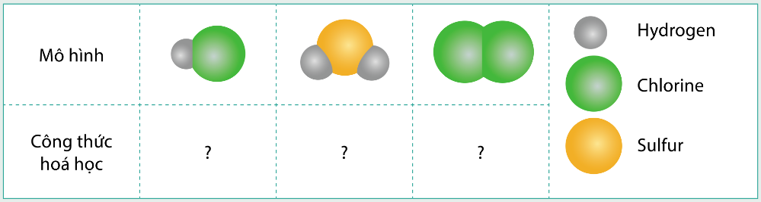
Luyện tập 6 (SGK tr.42). Viết công thức hoá học cho các chất được biểu diễn bằng những mô hình sau. Biết mỗi quả cầu biểu diễn cho một nguyên tử.
HCl
H₂S
Cl₂

Slide 35


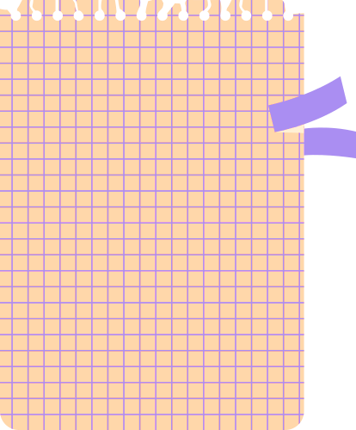


2. Ý nghĩa công thức hoá học
Công thức hoá học của một chất cho biết một số thông tin:
Nguyên tố tạo ra chất.
Số nguyên tử của mỗi nguyên tố có trong phân một phân tử chất.
Khối lượng phân tử của chất

Slide 36

2. Ý nghĩa công thức hoá học
Ví dụ: Công thức hoá học của sulfuric acid là H₂SO₄ cho biết:
Sulfuric acid được tạo thành từ H, S và O.
Trong một phân tử sulfuric acid có 2 nguyên tử H, 1 nguyên tử S và 4 nguyên tử O.
Khối lượng phân tử của sulfuric acid là:
2 $×$ 1 + 1 $×$ 32 + 4 $×$ 16 = 98 (amu)

Slide 37

Luyện tập 7 (SGK tr.42). Đường glucose là nguồn cung cấp năng lượng quan trọng cho hoạt động sống của con người. Đường glucose có công thức hoá học là C₆H₁₂O₆. Hãy cho biết:
a. Glucose được tạo thành từ những nguyên tố nào?
b. Khối lượng mỗi nguyên tố trong một phân tử glucose bằng bao nhiêu?
c. Khối lượng phân tử glucose là bao nhiêu?

Slide 38

Lời giải:
a. Glucose được tạo thành từ ba nguyên tố là C, H và O.
b. Trong một phân tử glucose:
Khối lượng C là: 6 $×$ 12 = 72 amu.
Khối lượng H là: 12 $×$ 1 = 12 amu.
Khối lượng O là: 16 $×$ 6 = 96 amu.
c. Khối lượng phân tử glucose là: 72 + 12 + 96 = 180 amu.

Slide 39


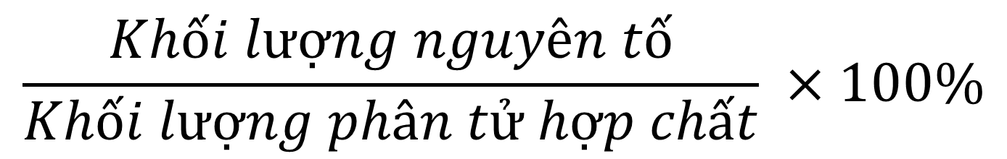
Các bước tính phần trăm khối lượng các nguyên tố trong hợp chất khi biết công thức hoá học:
B1
Tính khối lượng mỗi nguyên tố có trong một phân tử hợp chất
B2
Tính khối lượng phân tử
B3
Tính phần trăm khối lượng của nguyên tố theo công thức:
$$\frac{Khối lượng nguyên tố}{Khối lượng phân tử hợp chất} ×100\%$$

Slide 40

VD1 (SGK tr.43). Tính phần trăm khối lượng của Mg, O trong hợp chất MgO.
Khối lượng của nguyên tố O trong MgO là: 1 x 16 = 16 (amu).
Khối lượng của nguyên tố Mg trong MgO là: 1 x 24 = 24 (amu).
Khối lượng phân tử MgO là: 16 + 24 = 40 (amu).
Phần trăm về khối lượng của Mg trong hợp chất MgO là:
$\frac{20}{40}$ x 100% = 60%
Phần trăm về khối lượng của O trong hợp chất MgO là:
$\frac{16}{40}$ x 100% = 40%

Slide 41



Luyện tập 8 (SGK tr.43). Calcium carbonate là thành phần chính của đá vôi, có công thức hoá học là CaCO₃. Tính phần trăm khối lượng của mỗi nguyên tố trong hợp chất.
Luyện tập 9 (SGK tr.43). Citric acid là hợp chất được sử dụng nhiều trong công nghiệp thực phẩm, dược phẩm. Trong tự nhiên, citric acid có trong quả chanh và một số loại quả như bưởi, cam,… Citric acid có công thức hoá học là C₆H₈O₇. Hãy tính phần trăm khối lượng của mỗi nguyên tố trong citric acid.

Slide 42



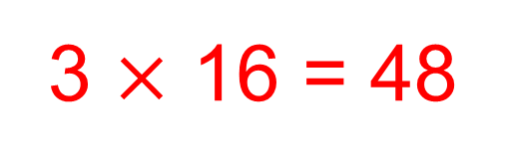
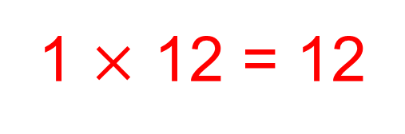
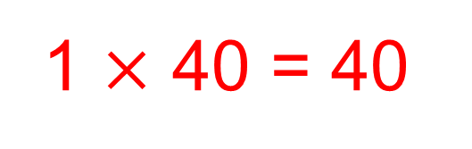
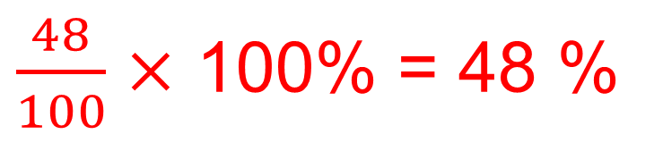
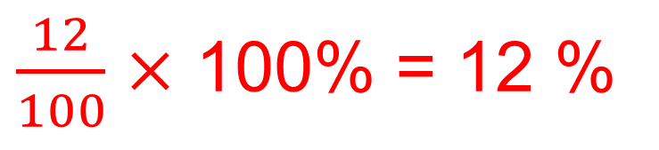
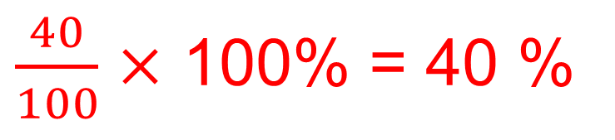
Luyện tập 8 (SGK tr.43)
Nguyên tố | m (amu) | %m
Ca
C
O
$\frac{40}{100}$ $×$ 100% = 40 %
1 $×$ 40 = 40
1 $×$ 12 = 12
$\frac{12}{100}$ $×$ 100% = 12 %
3 $×$ 16 = 48
$\frac{48}{100}$ $×$ 100% = 48 %
M_{CaCO3} = 40 + 12 + 48 = 100

Slide 43
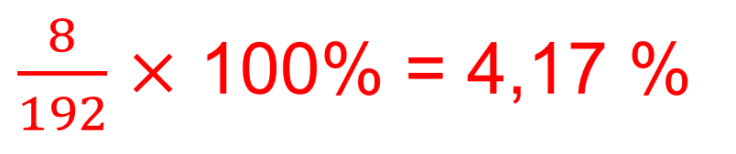
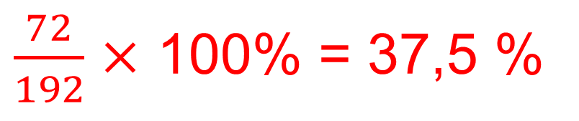
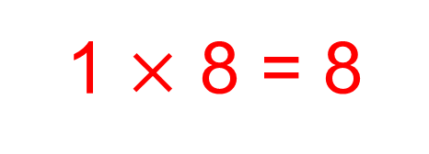
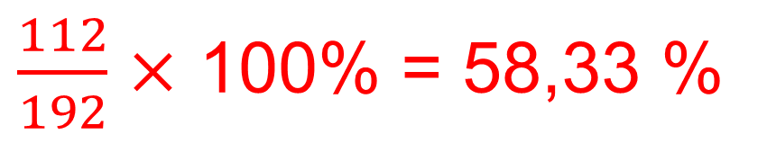
Luyện tập 9 (SGK tr.43)
Nguyên tố | m (amu) | %m
C
H
O
$\frac{72}{192}$ $×$ 100% = 37,5 %
6 x 12 = 72
1 $×$ 8 = 8
$\frac{8}{192}$ $×$ 100% = 4,17 %
7 x 16 = 112
$\frac{112}{192}$ $×$ 100% = 58,33 %
M_{C6H8O7} = 72 + 18 + 112 = 192

Slide 44
VD1 (SGK tr.43). Potassium (kali) rất cần thiết cho cây trồng, đặc biệt trong giai đoạn cây trưởng thành, ra hoa, kết trái, có thể sử dụng phân potassium chloride và potassium sulfate có công thức hoá học lần lượt là KCl và K₂SO₄. Người trồng cây muốn sử dụng loại phân bón có hàm lượng K cao hơn thì nên chọn loại phân bón nào?

Slide 45

Xét hợp chất KCl có: M_{KCl} = 1$×$ 39 + 1 $×$ 35, 5 = 74,5 amu
% m_{K} = $\frac{m_{K}}{M_{KCl}} ×100\%= \frac{39 }{74,5}×100\%$ = 52,3%
Xét hợp chất K₂SO₄ có: M_{K2SO4} = 2$×$ 39 + 1 $×$ 32 + 4 $×$ 16 = 174 amu
% m_{K} = $\frac{m_{K}}{M_{K2SO4}} ×100\%= \frac{78}{174}×100\%$ = 44,8%
Ta thấy: Hàm lượng K trong KCl nhiều hơn trong K₂SO_{4.}
Vậy người dùng muốn sử dụng loại phân bón có hàm lượng K cao hơn thì nên chọn phân bón potassium sulfate.

Slide 46

Các bước xác định hoá trị của nguyên tố trong hợp chất khi biết công thức hoá học và hoá trị của nguyên tố còn lại:
B1
Đặt hoá trị của nguyên tố chưa biết là a
B2
Xác định a dựa vào quy tắc hoá trị

Slide 47

VD2 (SGK tr.44). Xác định hoá trị của Fe trong hợp chất có công thức hoá học là Fe₂O₃.
Gọi hoá trị của Fe trong hợp chất là a.
Vì O có hoá trị II nên khi áp dụng quy tắc hoá trị, ta có:
a x 2 = II x 3 → a = III
Vậy Fe có hoá trị III trong hợp chất Fe₂O₃.

Slide 48

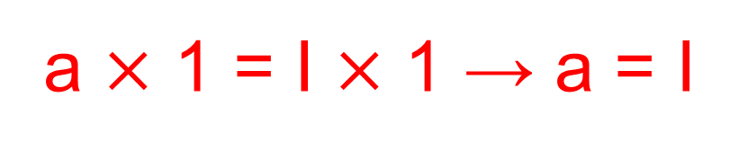
Luyện tập 10 (SGK tr.44). Xác định hoá trị của mỗi nguyên tố trong các hợp chất sau: HBr, BaO.
Xét hợp chất HBr:
Gọi hoá trị của Br trong hợp chất là a
Vì H có hoá trị I nên ta có biểu thức:
Vậy H có hoá trị I và Br có hoá trị I.
a $×$ 1 = I $×$ 1 → a = I

Slide 49
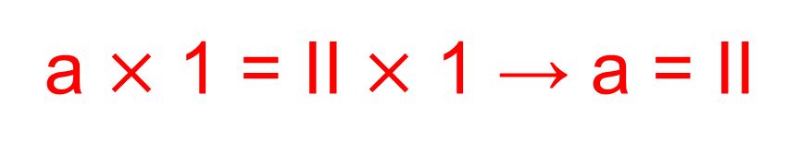
Luyện tập 10 (SGK tr.44). Xác định hoá trị của mỗi nguyên tố trong các hợp chất sau: HBr, BaO.
Xét hợp chất BaO:
Gọi hoá trị của Ba trong hợp chất là a
Vì O có hoá trị II nên ta có biểu thức:
Vậy O có hoá trị II và Ba có hoá trị II.
a $×$ 1 = II $×$ 1 → a = II

Slide 50


3. Xác định công thức hoá học của hợp chất khi biết hoá trị hoặc phần trăm khối lượng của các nguyên tố
Biết hoá trị của các nguyên tố:
Nếu hai nguyên tố A, B có hoá trị tương ứng là a, b thì công thức hoá học của hợp chất tạo thành A và B được xác định như sau:
Đặt công thức hoá học của hợp chất A_{x}B_{y}.
Áp dụng quy tắc hoá trị, xác định tỉ lệ $\frac{x}{y}=\frac{b}{a}$
Xác định x, y (x, y thường là những số nguyên nhỏ nhất thoả mãn tỉ lệ).

Slide 51



VD3 (SGK tr.44). Lập công thức hoá học của hợp chất tạo bởi S hoá trị VI và O.
Đặt công thức của hợp chất là S_{x}O_{y}.
Theo quy tắc hoá trị, ta có: VI x $x$= II x $y$.
Ta có tỉ lệ: $\frac{x}{y}= \frac{II}{VI}= \frac{1}{3}$. Chọn $x=1$ và $y=3$.
Công thức hoá học của hợp chất là: SO₃

Slide 52
3. Xác định công thức hoá học của hợp chất khi biết hoá trị hoặc phần trăm khối lượng của các nguyên tố
Biết phần trăm khối lượng của các nguyên tố và khối lượng phân tử của hợp chất:
Khi biết phần trăm khối lượng của hai nguyên tố A, B tạo nên hợp chất và khối lượng phân tử của chất đó, xác định công thức hoá học theo các bước sau:
Đặt công thức hoá học của chất là A_{x}B_{y}.
Tính khối lượng của A, B trong phân tử chất.
Tìm x, y.

Slide 53



VD4 (SGK tr.45). R là hợp chất của S và O, khối lượng phân tử của R là 64 amu. Biết phần trăm khối lượng của oxygen trong R là 50% . Hãy xác định CTHH của R.
Đặt công thức của R là S_{x}O_{y}.
Khối lượng của nguyên tố O trong một phân tử R là:
$\frac{64 x 50}{1000}=32$(amu)
Khối lượng của nguyên tố S trong một phân tử R là:
64 – 32 = 32 (amu)
Ta có: 16 x $y$ = 32 (amu) → $y$ = 2
        32 x $x$ = 32 (amu) → $x$ = 1
Vậy công thức hoá học của R là SO₂.

Slide 54


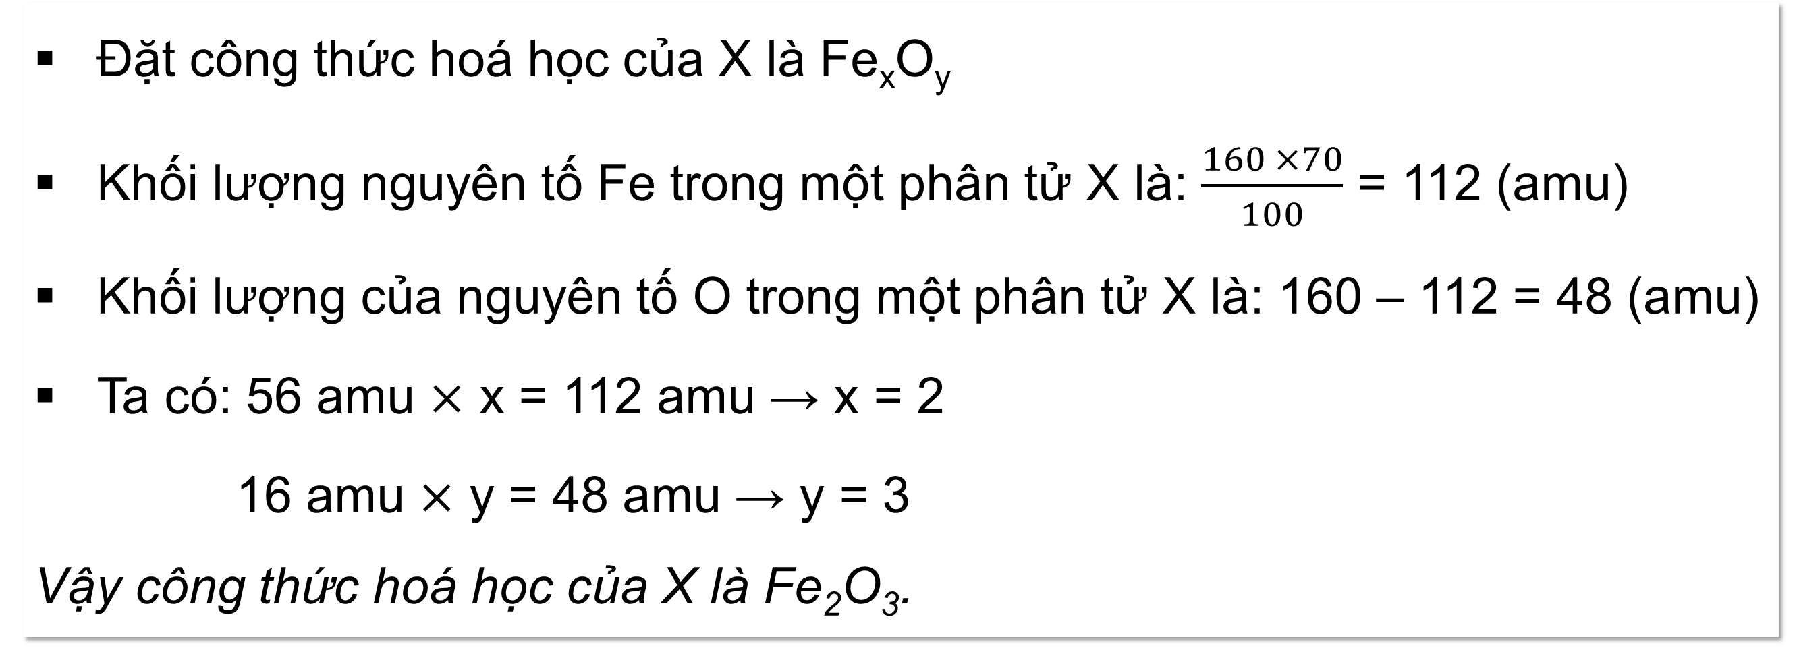
Luyện tập 11 (SGK tr.45). Hợp chất X được tạo thành bởi Fe và O có khối lượng phân tử là 160 amu. Biết phần trăm khối lượng của Fe trong X là 70%. Hãy xác định công thức hoá học của X.
Đặt công thức hoá học của X là Fe_{x}O_{y}
Khối lượng nguyên tố Fe trong một phân tử X là: $\frac{160 ×70}{100}$ = 112 (amu)
Khối lượng của nguyên tố O trong một phân tử X là: 160 – 112 = 48 (amu)
Ta có: 56 amu $×$ x = 112 amu → x = 2
        16 amu $×$ y = 48 amu → y = 3
Vậy công thức hoá học của X là Fe₂O₃.

Slide 55



LUYỆN TẬP
Câu 1. Hoá trị của một nguyên tố là con số biểu thị khả năng liên kết của nguyên tử nguyên tố này với:
A. Nguyên tử hydrogen
C. Nguyên tử của nguyên tố khác
B. Nguyên tử oxygen
D. Nguyên tử helium

Slide 56
Câu 2. Chọn những phát biểu đúng trong các phát biểu dưới đây
A. Mỗi nguyên tố chỉ có một hoá trị trong tất cả các hợp chất
C. Hoá trị của H trong mọi hợp chất đều bằng I
B. Mọi nguyên tố hoá học đều có từ hai hoá trị trở lên
D. Trong các hợp chất, hoá trị của O thường bằng II
E. Một số nguyên tố chỉ có một hoá trị trong các hợp chất

Slide 57
LUYỆN TẬP
Câu 3. Chọn câu sai:
A. Hoá trị là con số biểu thị khả năng liên kết của nguyên tử nguyên tố này với nguyên tử nguyên tố kia
C. Quy tắc hoá trị: x.a = y.b
B. Hoá trị của một nguyên tố được xác định theo hoá trị của H chọn làm đơn vị và hoá trị của oxi là 2 đơn vị
D. Photpho chỉ có hoá trị IV

Slide 58
LUYỆN TẬP
Câu 4. Chọn câu trả lời đúng:
A. Hợp chất ammonia có công thức hoá học là NH₄
C. Hợp chất iron (III) oxide có công thức hoá học là Fe₃O₂
B. Hợp chất carbon monoxide có công thức hoá học là CO₂
D. Hợp chất zinc oxide có công thức hoá học là ZnO

Slide 59
LUYỆN TẬP
Câu 5. Khi xác định hoá trị, hoá trị của nguyên tố nào được lấy làm đơn vị?
A. Hydrogen
C. Nitrogen
B. Sulfur
D. Carbon

Slide 60
VẬN DỤNG
Bài tập 1: Vitamin C có công thức hoá học là C₆H₈O₆.
a. Vitamin C là đơn chất hay hợp chất?
b. Tính khối lượng phân tử của vitamin C.
c. Tính thành phần phần trăm khối lượng của mỗi nguyên tố trong vitamin C.
Bài tập 2: Hợp chất được tạo thành từ nguyên tố A và oxygen có khối lượng phân tử là 160 amu. Trong đó, khối lượng của A chiếm 70%. Biết trong hợp chất trên, A có hoá trị III. Hãy xác định nguyên tố A và công thức hoá học của hợp chất.

Slide 61

VẬN DỤNG
Bài tập 1:
a. Vitamin C là hợp chất vì được tạo thành từ 3 nguyên tố hoá học.
b. Khối lượng phân tử của vitamin C là:
6 $×$ 12 + 8 $×$ 1 + 6 $×$ 16 = 176 (amu).
Vậy %m_{C} = $\frac{72}{176}$ $×$ 100% = 40,91%
    %m_{H} = $\frac{8}{176}$ $×$ 100% = 4,55%
    %m_{O} = $\frac{96}{176}$ $×$ 100% = 54,54%

Slide 62

Bài tập 2: Đặt công thức hoá học của hợp chất là A_{a}O_{b}.
Khối lượng nguyên tố O trong một phân tử hợp chất là:
(100 – 70) x $\frac{160}{100}$ = 48 (amu)
Ta có: b x 16 = 48 (amu) $⇒$ b = 3.
Theo quy tắc hoá trị, ta có: 3a = 2b $⇒$ 3a = 2 x 3 $⇒$ a = 2.
Khối lượng của A trong một phân tử hợp chất là: 160 – 48 = 112 (amu)
Trong phân tử có 2 nguyên tử A, vậy khối lượng phân tử của A là:
112 : 2 = 56 (amu)
Nguyên tố đó là Fe.

Slide 63







HƯỚNG DẪN VỀ NHÀ
Ôn tập và ghi nhớ kiến thức vừa học.
Hoàn thành bài tập trong SBT.
Tìm hiểu nội dung Bài tập (Chủ đề 3).

Slide 64
CẢM ƠN CÁC EM ĐÃ CHÚ Ý LẮNG NGHE BÀI GIẢNG

